Slide 1
Notes:
Uvodni slide
Ispričajte nešto o sebi i dosadašnjem radnom iskustvu.
Jeste li već sudjelovali u projektima razmjene znanja i iskustva s drugim učiteljima?
Zašto smatrate da je suradnja među učiteljima važna?

Slide 2
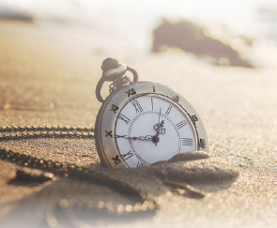
Desetljeće, stoljeće, tisućljeće
Vježba za ispit

Slide 3
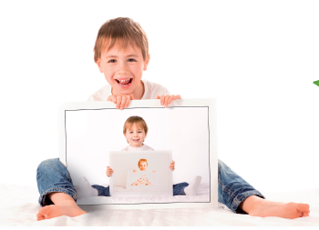
Dopuni rečenice i odgovori na pitanja.
1. Redoslijed događaja u prošlosti možemo prikazati ________________ ________________ ili ___________________ .
2. Što je desetljeće?
3. Napiši nadnevak svog rođenja.
4. Izradi lentu svoga prvog desetljeća.

Slide 4
5. Prvo desetljeće moga života započelo je mojim _______________.
Koje će godine započeti tvoje drugo desetljeće?
6. Stoljeće je vremensko…
Koliko jedno stoljeće ima desetljeća?

Slide 5
7. U kojem si stoljeću rođena/rođen?
8. Kada je počelo stoljeće u kojem si rođena/rođen, a kada će završiti?
9. 17. st. započelo je _________ godine, a završilo je ______ godine.
20. stoljeće započelo je ______ godine, a završilo je _______ godine.
3. stoljeće započelo je _______godine, a završilo je ______ godine.

Slide 6
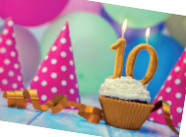
10. Upiši kojem stoljeću pripada koja godina.
1629. – _____________
1800. – _____________
1433. – _____________
39. – _______________
11. Što je tisućljeće?
12. Jedno tisućljeće ima ________stoljeća i __________ desetljeća.

Slide 7
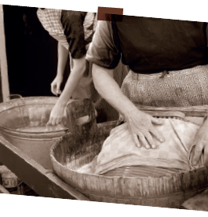
13. Sada traje ________ tisućljeće. Ono je počelo _______ godine, a završit će ____ godine.
14. Ivana ima 17 godina i ona je u ____ desetljeću života.
Ana ima 71 godinu i ona je u ___ desetljeću života.
1835. godina pripada ____ st.
17. stoljeće je započelo _____ godine, a završilo _____ godine
Osmislile: Josipa Masnić i Kristina Knežević, OŠ Bartula Kašića, Zadar

